Slide 1
Programmering 5
19-09-2024
Iterative kontrolstrukturer

Slide 2
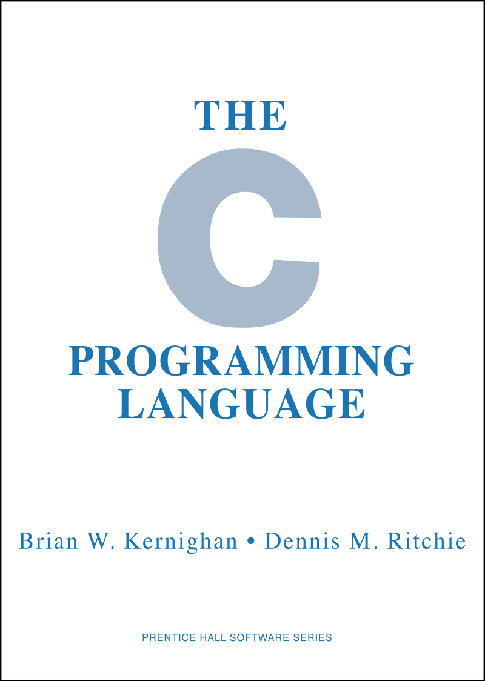
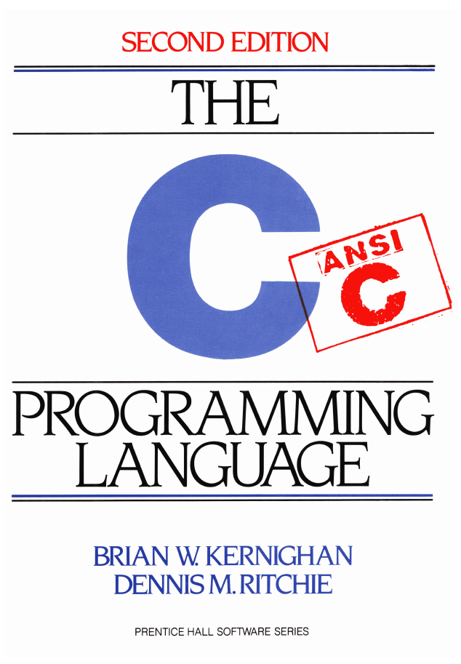
Forslag til lærebog
Der findes et utal af online bøger og ligeledes online kursus materiale, der understøtter indlæringen af C.
Vi vil anvende flere af disse undervejs og der vil være sider at læse til de fleste kursusgange.
Resources:
https://cplusplus.com/reference/clibrary/
https://manual.cs50.io/
https://www.gnu.org/software/gnu-c-manual/gnu-c-manual.pdf
https://en.cppreference.com/w/c
https://www.programiz.com/
Ekstra Opgaver:
https://www.w3schools.com/c/index.php
https://www.programiz.com/c-programming/
Online Compiler:
https://onecompiler.com/c
Arduino Reference:
https://www.arduino.cc/reference/en/

Slide 3
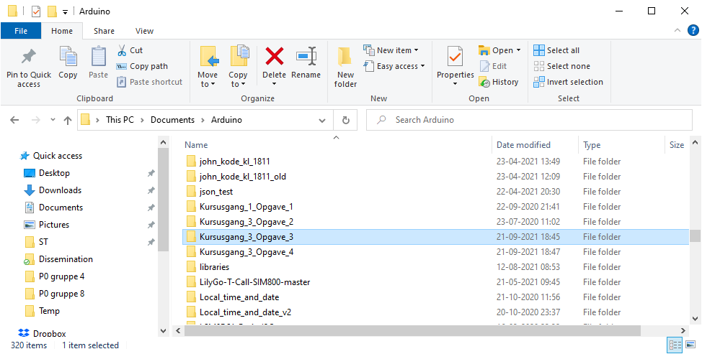
Know where your code and solutions are

Slide 4
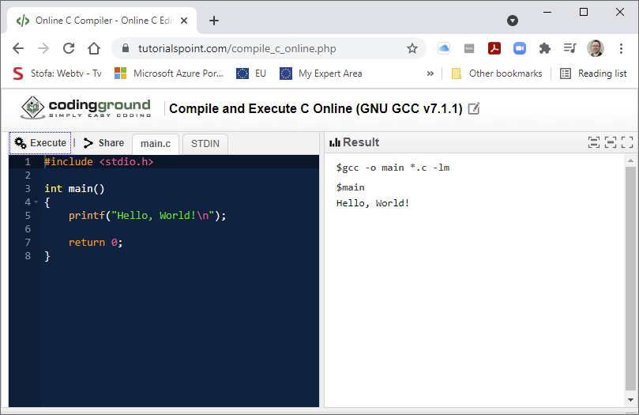
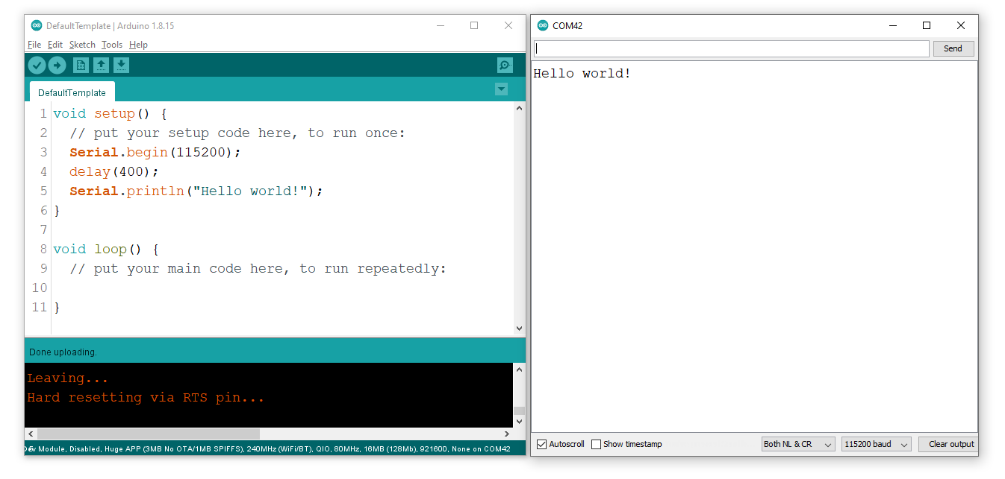
Få styr på jeres default kode template

Slide 5

Læringsmål idag
Viden om de iterative kontrol strukturer
Viden om iterator
Kan anvende de iterative kontrol strukturer
Kan anvende iterative kontrol strukturer til at som et led i en algoritme
Kan bruge en iterativ kontrol struktur til at modificerer data

Slide 6
Iteration or loop statements
Iteration or loop
for
while
Nested loops
Selvstudie: do-while

Slide 7
for loop
#include <stdio.h>
int main()
{
for (int i = 0; i < 5; i++)
{
printf("%i\n", i);
}
}
[Output]
0
1
2
3
4
Huskeseddel (mig): Skriv program i VS Code
Huskeseddel (mig): debug loop!

Slide 8
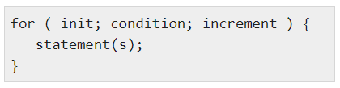
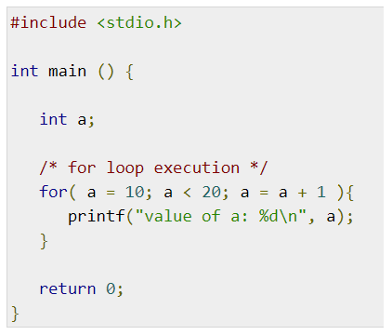
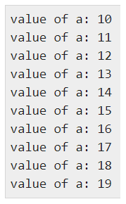
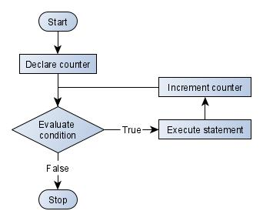
for loop
A loop is a repetition construct structure to efficiently execute a code block a specific number of times
(0.) init: is executed first and only once
Then, jump to condition (1)
(1.) condition: The condition step is evaluated.
If true, jump to the statements (2)
otherwise, exit loop
(2.) statements {...}: Code body in the for loop is executed.
Then, jump to the increment (3) (there can also be a decrement!).
(3.) increment: Updates the conditional argument.
Then, jumps to condition (1)
(Advanceret note, gennemgår jeg ikke) man behøver ikke have i steps 0-3
i.e. for ( ; ; ) er det samme som while(...){}
0 1 2
3

Slide 9
Opgave: Hello For Loop
Lav et program som printer 4 tabellen ud i terminalen op til det sidste tal før 100.
Fremgangsmåde:
Åben VS Code, og åben en ny project_mappe, kald den hvad I vil
(Dette er sidste gang jeg skriver dette)
Lav en fil hello_for_loop.c
Lav main funktionen
Hint: Hvis I har glemt hvordan så se på alle andre opgaver
Lav et loop, som tæller 0, 4, 8, ..., op til 99 (i<100, altså firtabellen)
Indeni Kodeblocken { ……… } printer man tallet i ud i terminalen
Hint: Dette er ikke nyt længere.
Kør programmet, og sikre dig at det virker
#include <stdio.h>
int main() {
for (int a = 10; a <= 20; a++) {
printf("value of a: %d\n", a);
} return 0;
}

Slide 10
Iteration or loop statements
Iteration or loop
for
While
Nested loops

Slide 11
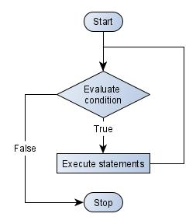
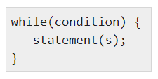
while loop
#include <stdio.h>
int main(void)
{
int a = 10;
printf("Test WHILE loop>>\n");
while (a)
{
printf("value of a is %i.\n",a);
a--; // same as a = a - 1; and a-=1;
}
}
A while loop will execute a block of statements for ever, if a given condition remains true true.
If condition starts with false the block is not executed at all.
while(1){}

Slide 12
Opgave: loops1
Omskriv programmet herunder (eller find filen ‘loops1.c’), så det benytter en while loop i stedet for et for loop.
Output skal forblive uændret
Hvad er første og sidste værdi den printer ud?
Fremgangsmåde:
Definer int a = 10 udenfor loopet
Flyt interations-steppet sidst i codeblocken (a++)
Kør programmet
#include <stdio.h>
int main() {
for (int a = 10; a <= 20; a++) {
printf("value of a: %d\n", a);
}
return 0;
}

Slide 13
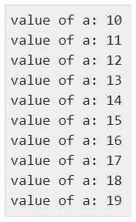
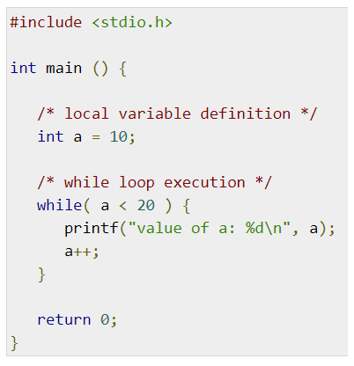
while loop
A while loop in C programming repeatedly executes a block of statements as long as a given condition is true.
If condition starts with false the block is not executed at all.

Slide 14
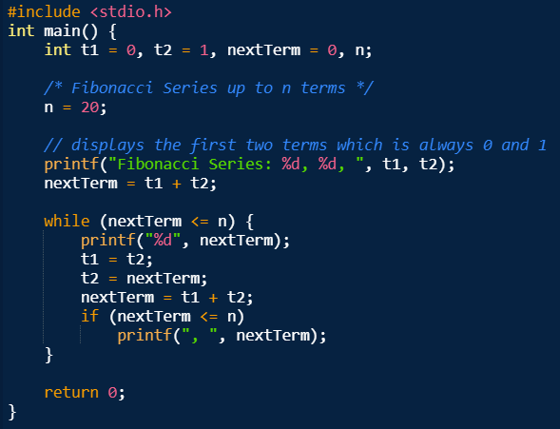
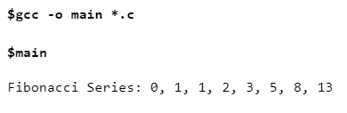
Fibunacci sequence using while
This is an example of using a while loop. The calculation of the Fibonacci sequence must stop when the result exceeds 20 in this case.
The inserted if condition ensures that only a comma is printed if a new Fibonacci number must still be calculated.

Slide 15
Iteration or loop statements
Iteration or loop
for
While
Nested loops

Slide 16
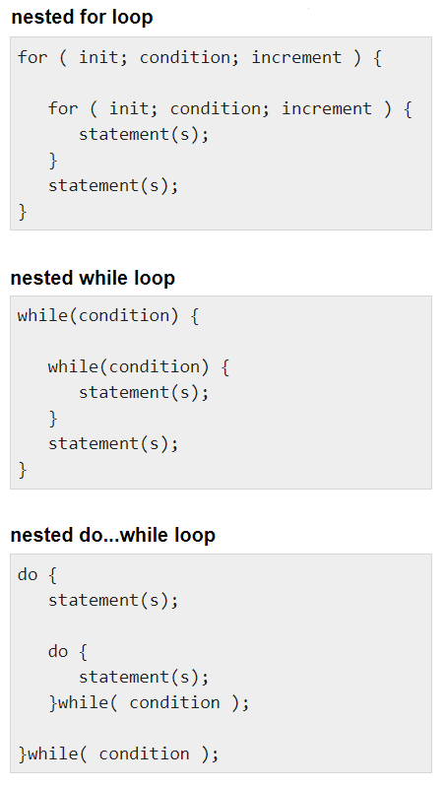
Nested loops
A loop can be nested inside another loop (hence the name nested loops).
You can place any type of loop inside any other type of loop.
For example, a while loop can be inside a do … while loop or vice versa.
Note: conditions in the different loops are of course not identical.
for (int i = 0; i < count; i++)
{
for (int j = i * count; j < i * count + count; j++)
{
printf("%2i ", j);
}
printf("\n");
}

Slide 17
Argc, argv
Dette laver jeg som et eksempel

Slide 18
Hvad er int argc, char const *argv[]? Inputs til program
Man kan bruge inputs til sin main funktion, som placeres i argv (se programmet til højre).
Alle inputs i argv er strings, som kan læses via argv[i], hvor i er et tal.
opg a: Hvad fortæller argc?
gcc p05_loops4.c -o p05_loops4
./p05_loops4.exe
./p05_loops4.exe 1 2 3
./p05_loops4.exe 1 2 3 hej
opg b: argv[0] giver string element 0 (man tæller fra 0), men hvad er værdien af argv[0]?
Brug en printf til at printe dette til terminalen.
opg c: lav en printf af alle argv elementer
hint: lav et loop som går gennem alle elementer af argv
hint: https://manual.cs50.io/ læs omkring printf
int main(int argc, char const *argv[])
{
/* code */
return 0;
}

Slide 19
Opgaver

Slide 20
Opgaver : itr1
Lav et program som printer tallene 5, 4, 3, 2, ..., -5.
Fremgangsmåde:
Lav en c fil som hedder itr1.c
Lav et loop, som tager en iterator i, som starter ved 5, og I hvert loop tæller 1 ned, indtil i er mindre end -5.
Hint: Hvordan får man iteratoren til at tælle ned istedet for op?

Slide 21
Opgaver : itr2
Lav et program, som skriver alle lige tal mellem 0 og 10 ud I terminalen.
Fremgangsmåde:
Lav en c fil som hedder itr2.c
Lav et loop, som printer alle lige tal ud mellem 0 og 10.
sammenlign med dine medstuderende!
Dette kan løses på mange måder, og så længe du får det du forventer er det ikke forkert.

Slide 22
Opgaver : esp32_1
Lav et project til din esp32 af navnet esp32_1
Fremgangsmåde:
Lav et program p05_esp32_1_print_lige_tal
I setup skal du lave et loop, som tæller tallene 0,2 op til 10, og printer det ud.
Hint: Det her har vi gjort

Slide 23
Opgaver : esp32_2
Lav et project til din esp32 af navnet esp32_2
Fremgangsmåde:
1. Tag udgangspunkt i forrige opgave. Men Flyt for-loopet ned i void loop kodeblocken.

Slide 24
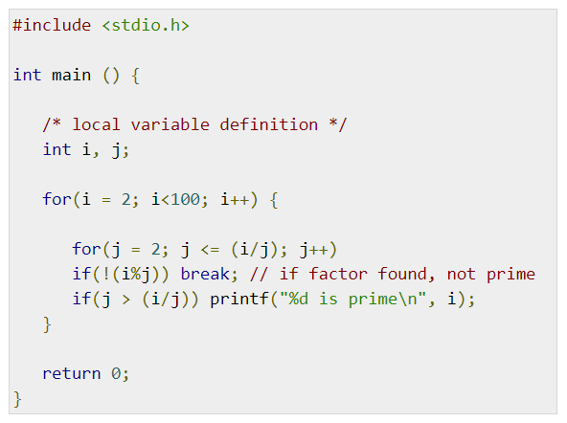
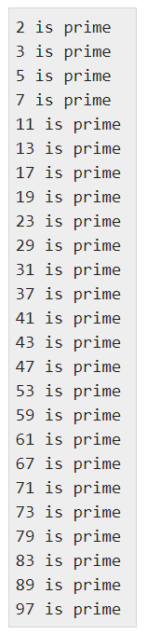
Opgave: loops2 Nested loop
Programmet her skriver alle primtal op til 100. Men det er svært at læse det. Omskriv programmet med Tuborg-klammer og noter, så vi bedre kan læse programmet.
opg a: Forstå hvordan programmet virker (Flow af koden).
Mål: Hvilke loops og conditional-structurer er nested under hinanden?
Hint: Tilføj de manglende Tuborg-klammer {}
Hint: Benyt jer af debuggeren (F5 og F10) og breakpoints, til at se flow af programmet
opg b: DEBUGGING opgave: Hvor mange gange har vi været inde i j-loopet's codeblock, når bliver i = 23?
Hint: brug en int counter=0;, som tæller op (counter++;, hver gang man kommer ind i j-loop codeblock

Slide 25
Opgave: loops3 User input loop
Fremgangsmåde:
Lav et program som hedder communicate.c
definer char c = 'c';
Få programmet til at skrive "waiting for input: "
Læs documentation for printf
Få programmet til at modtage 1 char som input
Læs documentation for scanf
benyt følgende kode scanf(“ %c”, &c);
Lav et switch statement, som skriver
"hej med dig" hvis c har værdien 'y'/'Y',
"Farvel med dig" hvis 'q'/'Q',
"Hvad vil du egentlig?" ellers
Hint: https://www.gnu.org/software/gnu-c-manual/gnu-c-manual.pdf
læs omkring switch,
Hint: https://manual.cs50.io/
læs omkring scanf, printf
Lav et while loop, som stopper når man trykker 'q' eller 'Q'
Code-block skal indeholde printf, scanf, og hele switch statement
Hint: https://www.gnu.org/software/gnu-c-manual/gnu-c-manual.pdf
læs omkring while
Debug og Test af programmet
Opg a: lav et program som skriver
"hej med dig" når du trykker på 'y'
"Farvel med dig", og lukker programmet når du trykker 'q'
"Hvad vil du egentlig?", når du trykker på alt andet andet

Slide 26
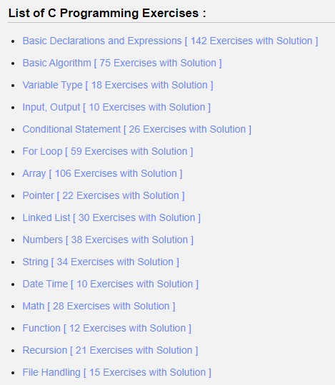
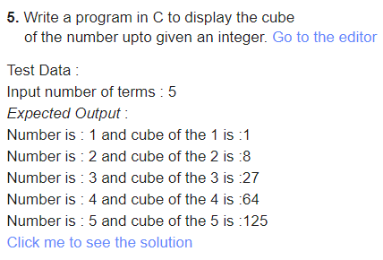
Hvor finder jeg små nemme ekstra opgaver i C (med løsningsforslag)?
https://www.w3resource.com/c-programming-exercises/
Eksempel på opgave 5 i ”for loops” gruppen

Slide 27
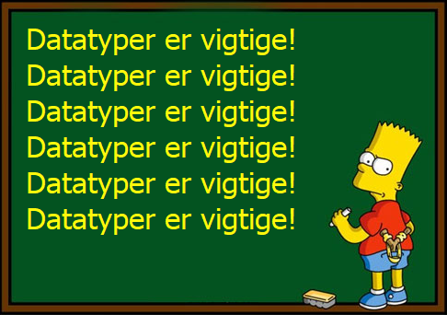
Next Up…
Emnet: Functions
Litteratur: Se moodle.

Slide 28
Gennemgang af opgaveløsning fra sidste kursusgang
Skriv et program, der initialiserer 4 variabler:
char name[] = ”Joe” char gender = Male char age = 40 float weight = 87.0 float height = 1.82
Skriv to defines: #define Male 1
#define Female 0
Skriv en if-else sætning der på baggrund af overstående variabler printer følgende besked:
”Joe is a male, age 40 and he has a BMI of 26.3”
Omskriv programmet, så der initialiserer 4 nye variabler:
char name[] = ”Jane”
char gender = Female
char age = 32
float weight = 65.0
float height = 1.70
Samme if-else sætning skal nu printe:
”Jane is a female, age 32 and she has a BMI of 22.5”
Hjælp: C library function - printf()
http://tpcg.io/B2O1FQ

Slide 29
Gennemgang af opgaveløsning fra sidste kursusgang
Skriv et program, der bruger BMI til at printe vægt-klassifikationen:
BMI < 18.5: underweight BMI = 18.5 – 24.9: normal weight BMI = 25-29.9: overweight BMI = 30-34.9: class I obesity BMI = 35-39.9: class II obesity BMI > 40: class III obesity
1: Start med at deklarere to variable: vægt og højde
2: Beregn BMI
3: Brug en række if-statements til at printe vægt-klassifikationen
Hjælp: C library function - printf()
http://tpcg.io/VA5G7O

Slide 30
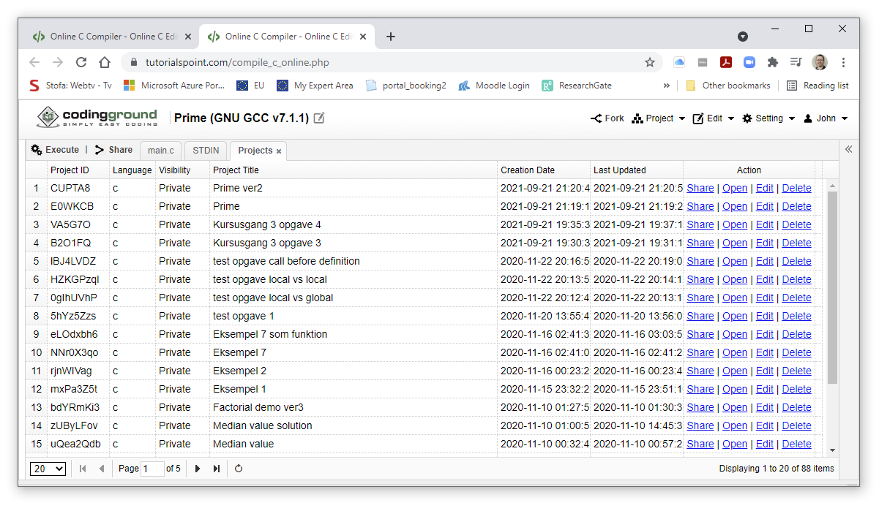
Know where your code and solutions are

Slide 31
Opgave – for to while-do
Rewrite the for loop, to be a do..while loop
output must be the same

Slide 32
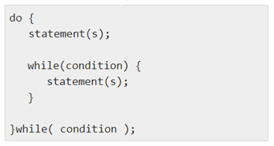
Nested loops
C programming allows one loop to be nested inside another loop (hence the name nested loops).
One final note about nesting loops is that you can place any type of loop inside any other type of loop. For example, a while loop can be inside a do … while loop or vice versa.
Note: conditions in the different loops are of course not identical.

Slide 33
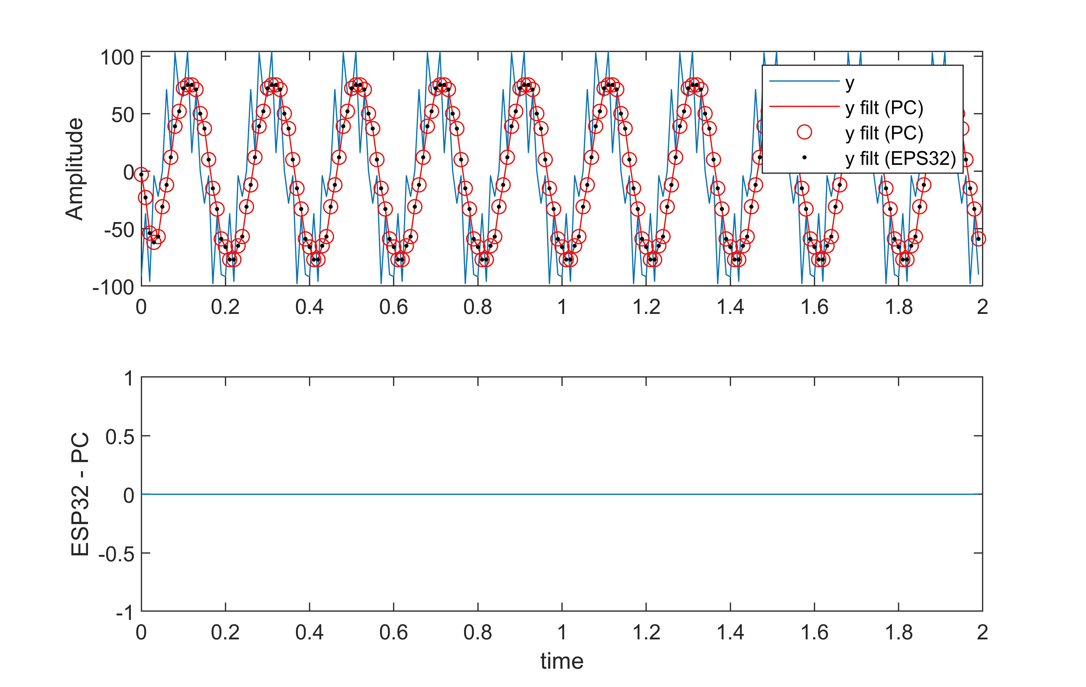
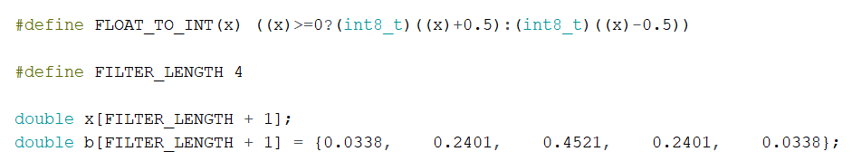
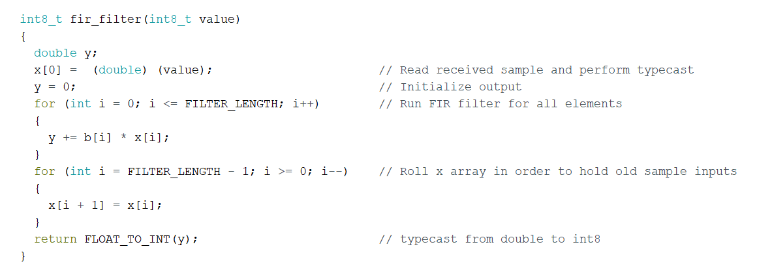
for-loop
Notes:
Får de studerende til at fortælle hvad der sker

Slide 34
for loop, again!
#include <stdio.h>
#include <stdlib.h>
#define _USE_MATH_DEFINES /* giver adgang til M_PI i math.h */
#include <math.h> /* M_PI */
int main()
{
for (;;)
{
printf("%f\n", M_PI);
}
return EXIT_SUCCESS; // EXIT_SUCCESS from stdlib.h
}

Slide 35
Iteration or loop statements
Iteration or loop
for
while
do-while
Nested loops

Slide 36
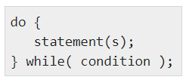
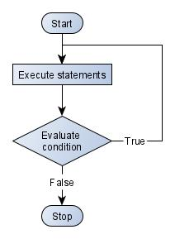
do … while
Unlike for loops and while loops, which test the condition at the top of the loop, the do ... while loop checks its condition at the bottom of the loop.
A do ... while is similar to a while loop, except for the fact that the loop's statement is guaranteed to execute at least once

Slide 37
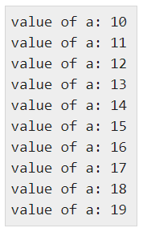
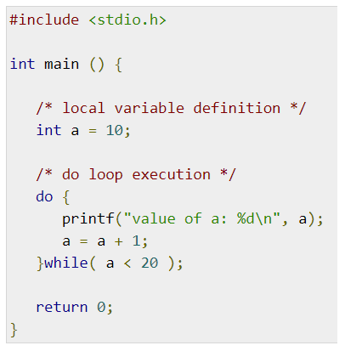
do … while
Unlike for loops and while loops, which test the condition at the top of the loop, the do ... while loop checks its condition at the bottom of the loop.
A do ... while is similar to a while loop, except for the fact that the loop's statement is guaranteed to execute at least once

